Slide 1
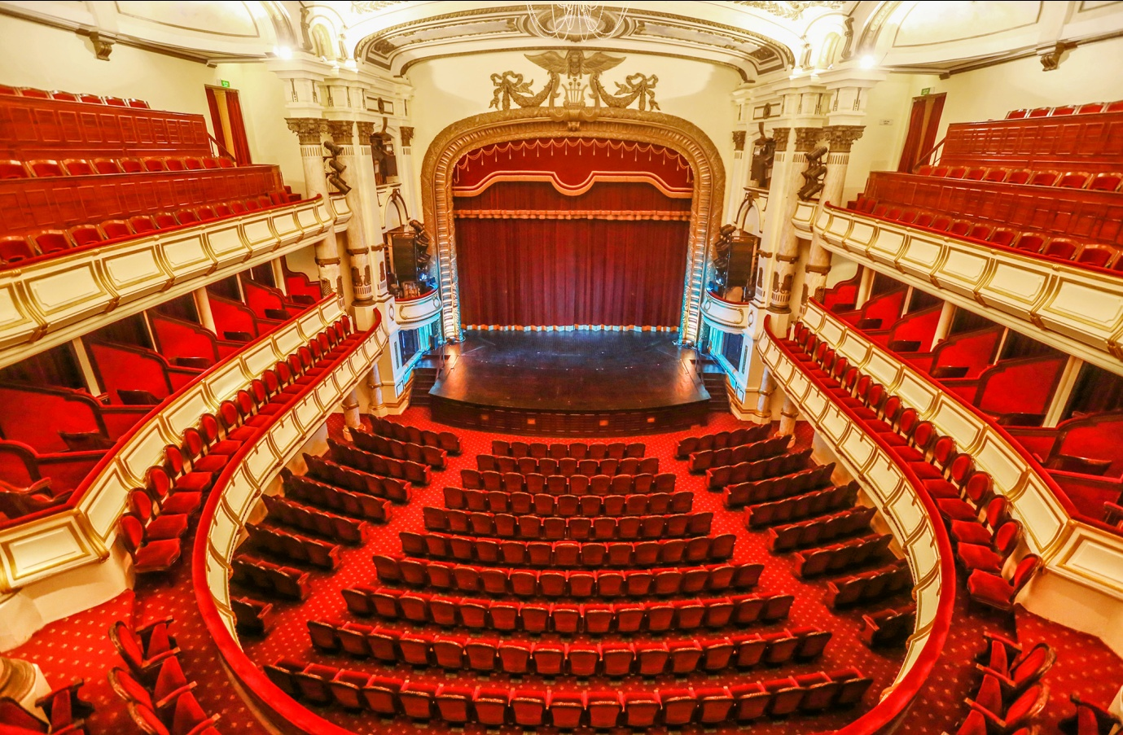
CHỦ ĐỀ 6
ÂM NHẠC NƯỚC NGOÀI

Slide 2
23
Hát: Bài hát Santa Lucia
24
Lí thuyết âm nhạc: Một số kí hiệu thuật ngữ về nhịp độ và sắc thái cường độ
Nhạc cụ giai điệu: Kèn phím
NỘI DUNG
CHỦ ĐỀ
25
Ôn tập và kiểm tra
Thường thức âm nhạc: Giới thiệu đàn cello và contrabass
Ôn tập bài hát Santa Lucia
26
27
Vận dụng – sáng tạo

Slide 3

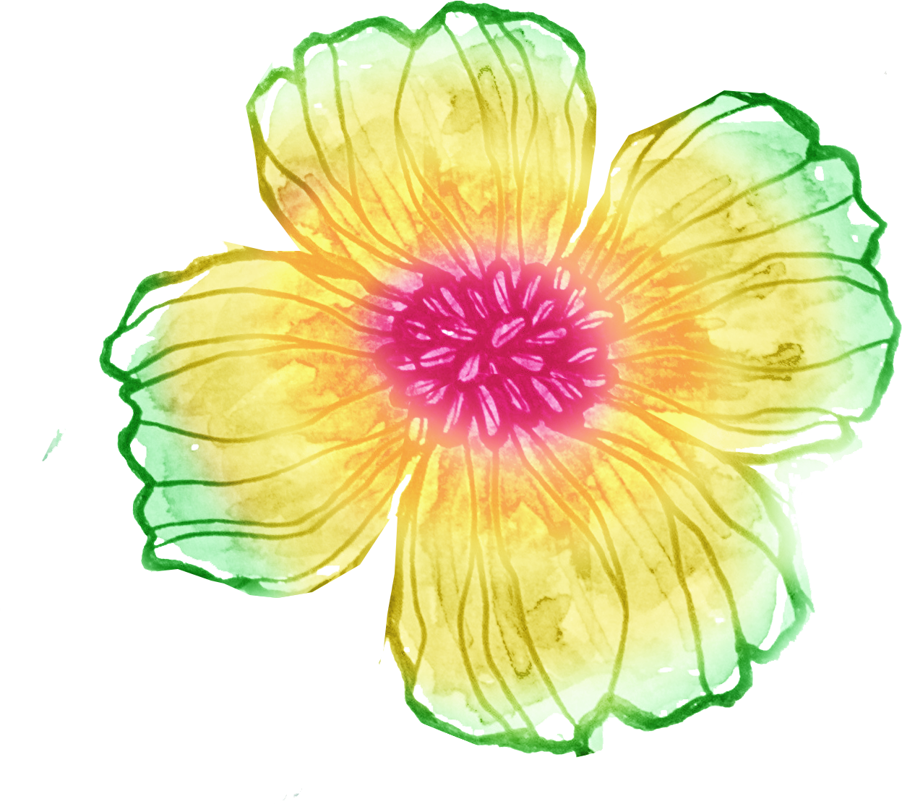
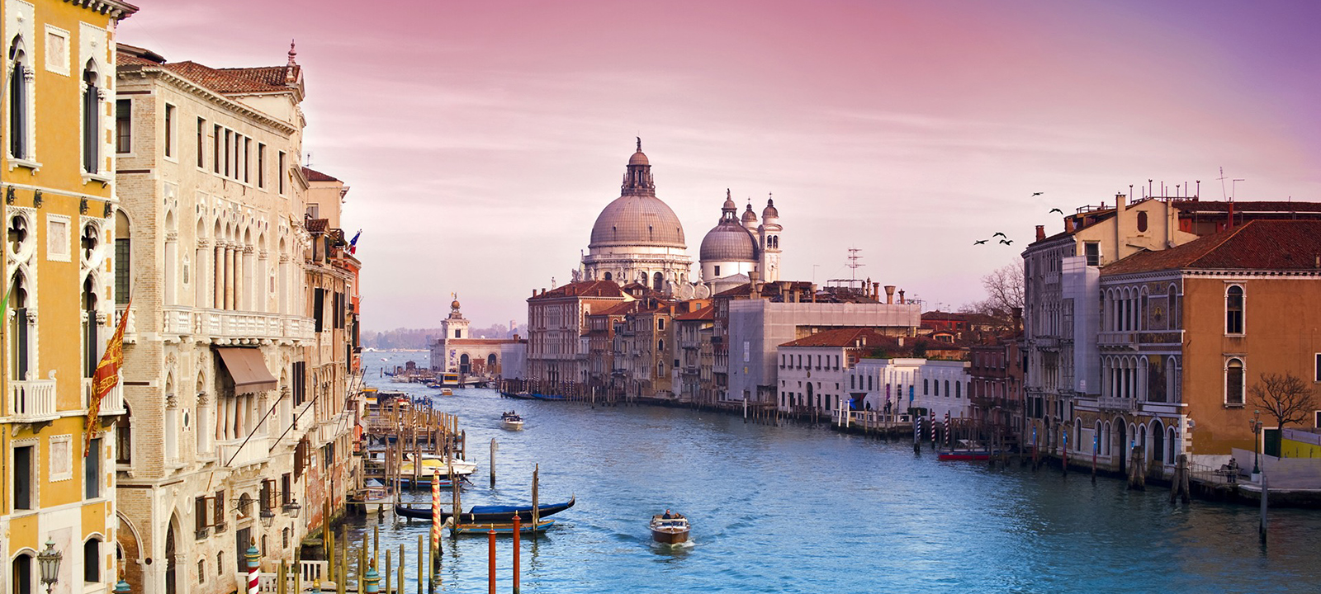
TIẾT 23
HÁT: SANTA LUCIA

Slide 4
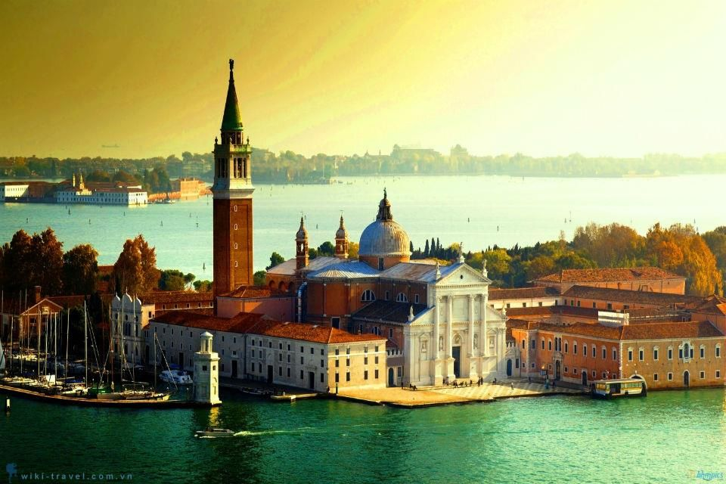
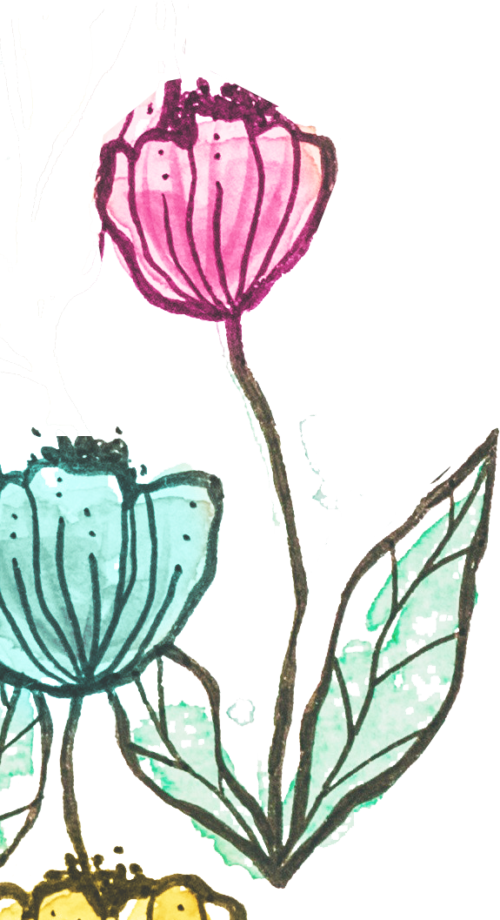
KHỞI ĐỘNG
Một số hình ảnh về nước Ý

Slide 5

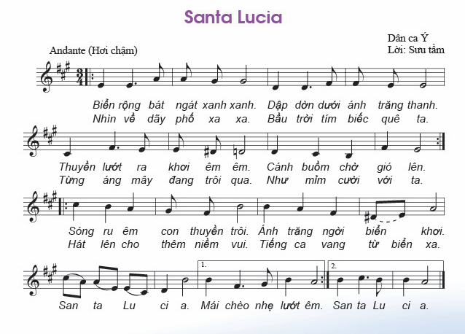

HÌNH THÀNH KIẾN THỨC MỚI
Lắng nghe, vỗ tay nhẹ nhàng theo bài hát
để cảm nhận nhịp điệu bài hát
https://www.youtube.com/watch?v=7Gm2YW_pHYQ

Slide 6
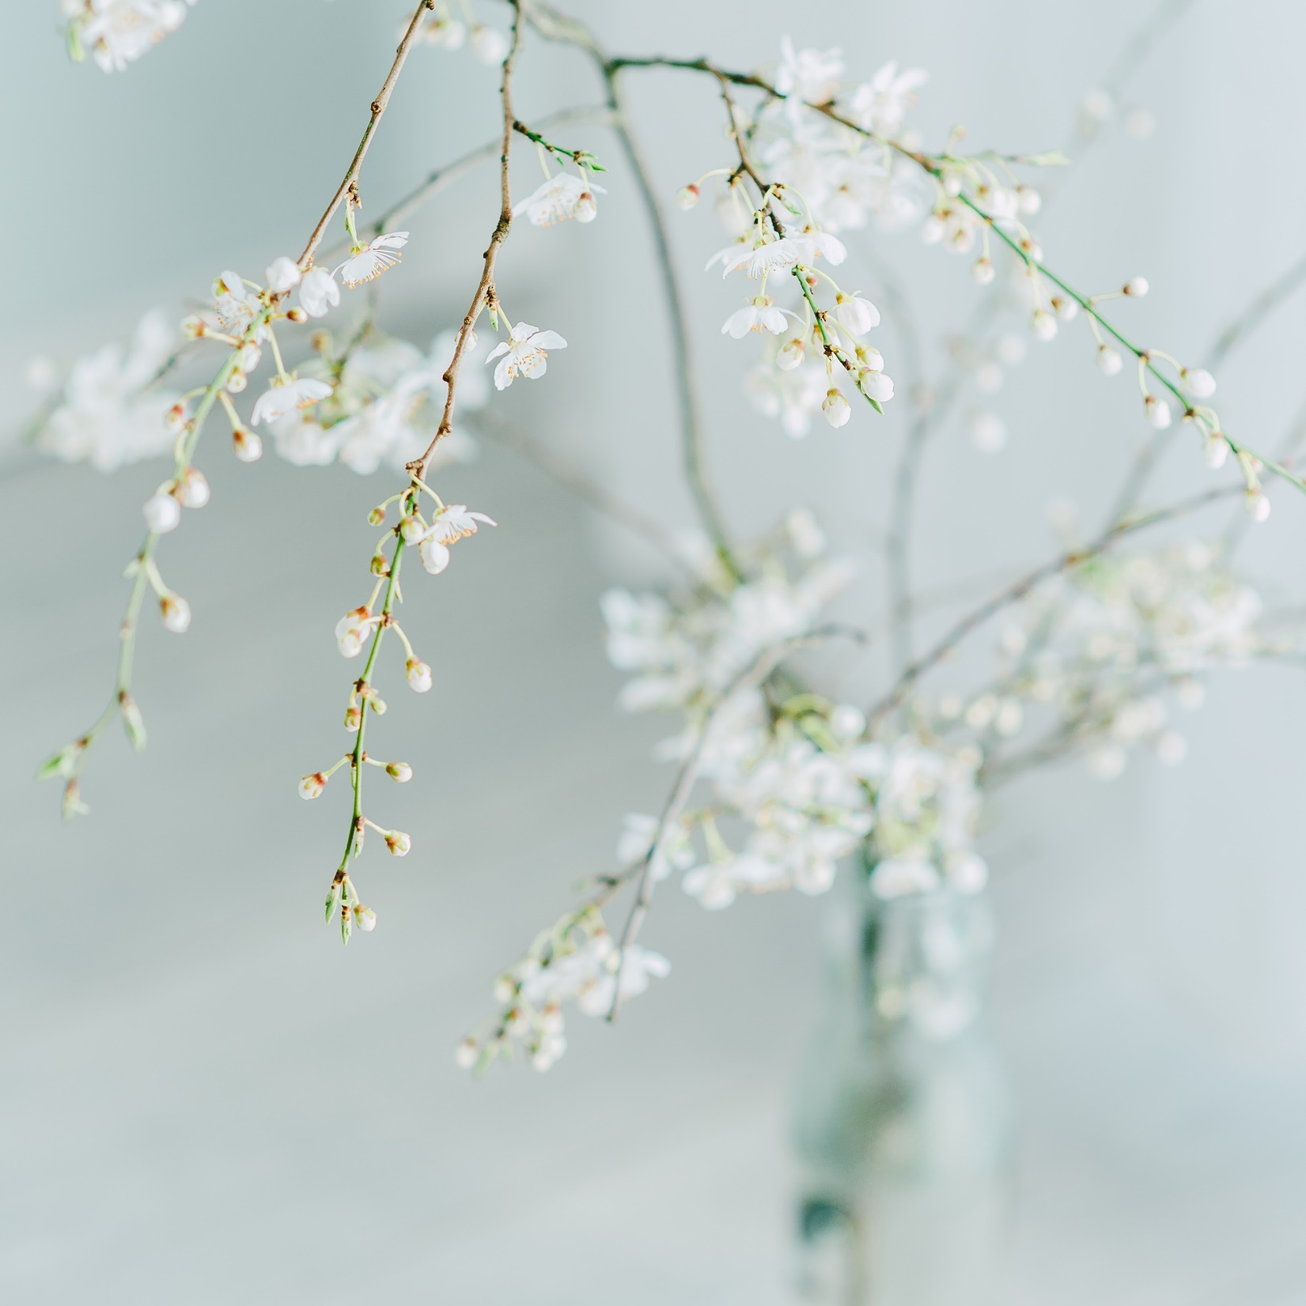

Tìm hiểu bài hát
- Nêu tính chất âm nhạc, nội dung bài hát.
- Chia đoạn, chia câu hát cho bài hát.
Bài hát Santa Lucia có giai điệu nhẹ nhàng, tha thiết gợi lên cảnh đẹp đêm trăng êm đềm thơ mộng của vùng Santa Lucia thuộc miền Nam nước Ý.
Bài hát gồm 2 đoạn:
Đoạn 1: Biển rộng ... mỉm cười với ta.
Đoạn 2: Sóng ru…. Santa Lucia.

Slide 7
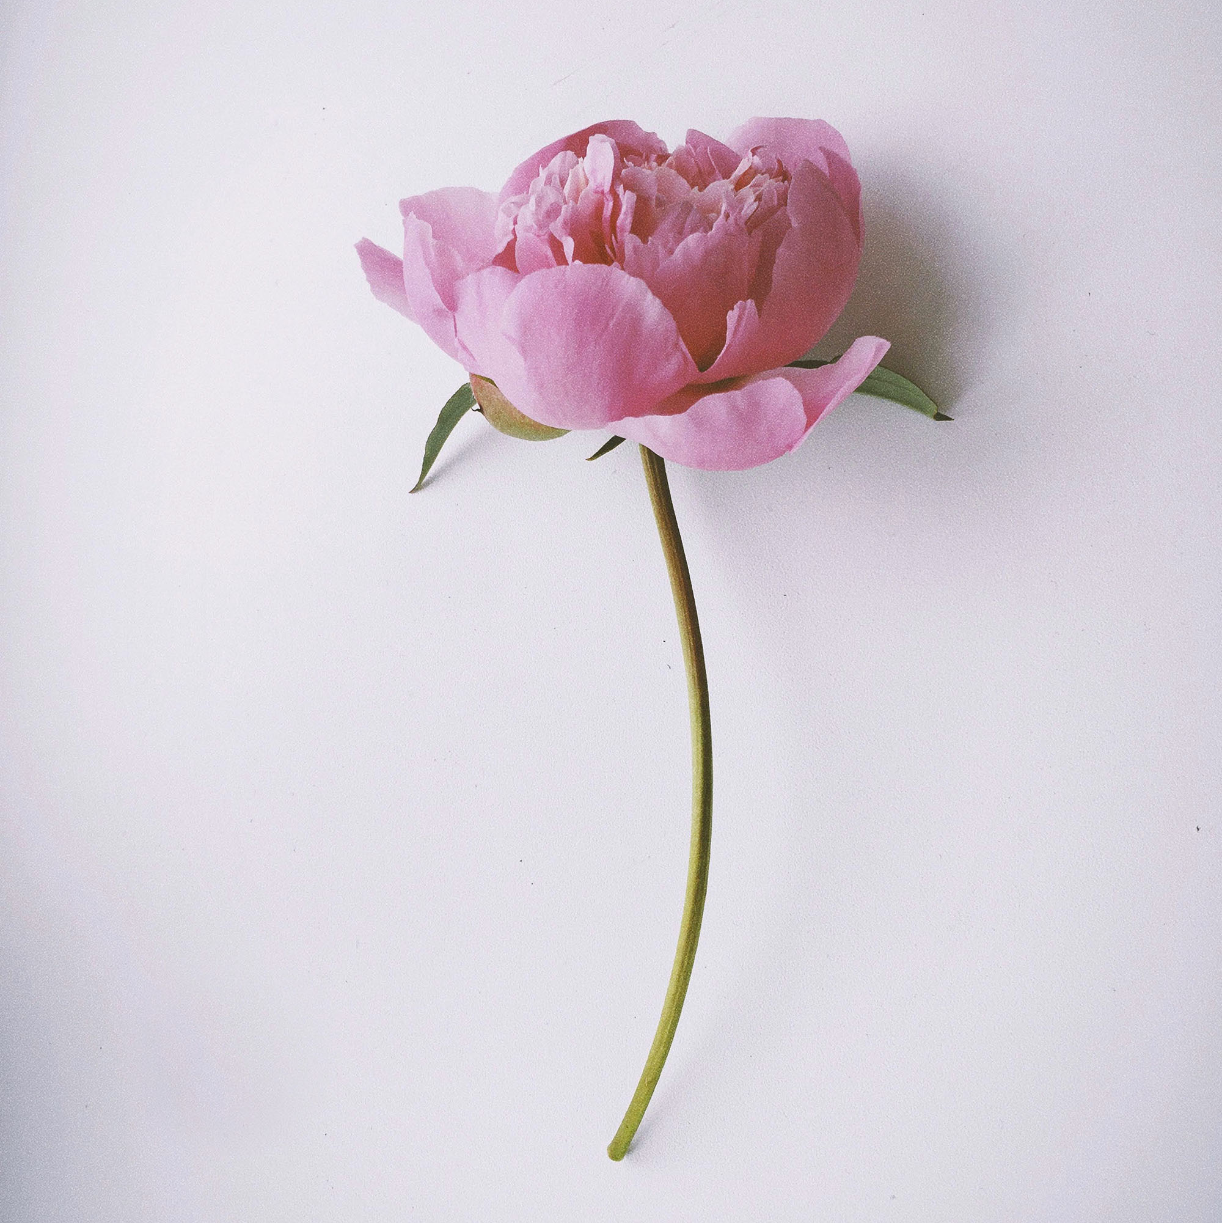
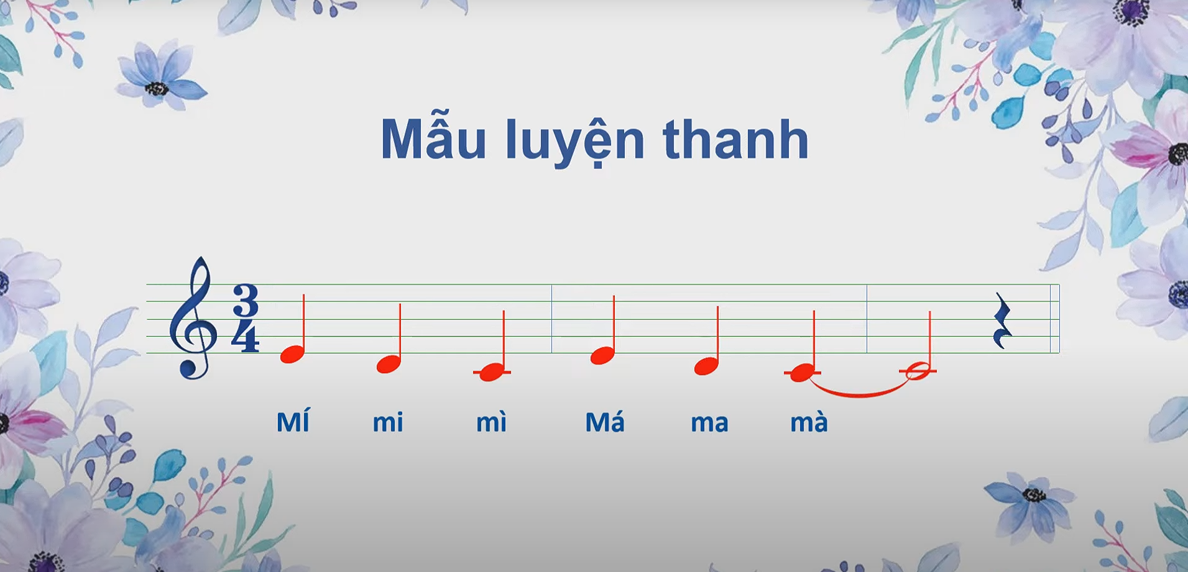
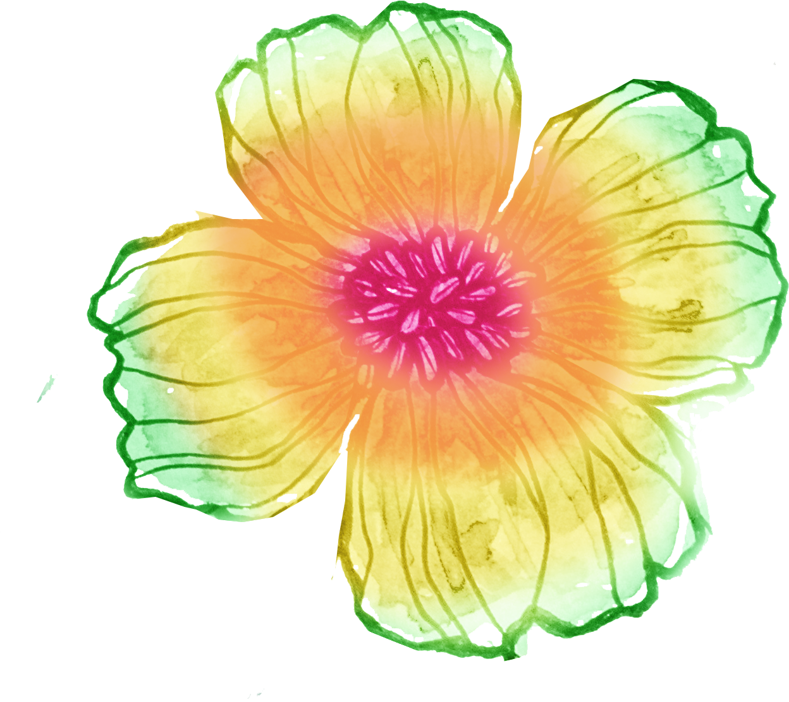
Khởi động giọng
https://www.youtube.com/watch?v=Yt2NA-nFVqU&t=13s

Slide 8
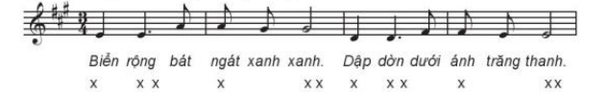

Tập hát từng câu kết hợp vỗ tay theo phách
https://www.youtube.com/watch?v=UxfVHabVG_Q

Slide 9

LUYỆN TẬP
Luyện tập bài hát theo hình thức nối tiếp, hòa giọng, lĩnh xướng
- Nối tiếp: - Lĩnh xướng:
Nhóm 1: Biển rộng ... trăng thanh Lĩnh xưởng 1: Nhìn về ... quê ta
Nhóm 2: Thuyền lướt gió lên. Lĩnh xưởng 2: Từng áng ... với ta
- Hoà giọng:
Sóng ru ... lướt êm
Hát lên …..Santa Lucia
https://www.youtube.com/watch?v=d7vV4fagQXk

Slide 10

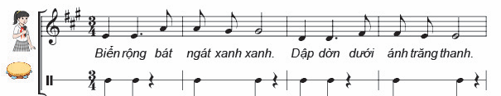
HÁT KẾT HỢP NHẠC CỤ GÕ ĐỆM

Slide 11



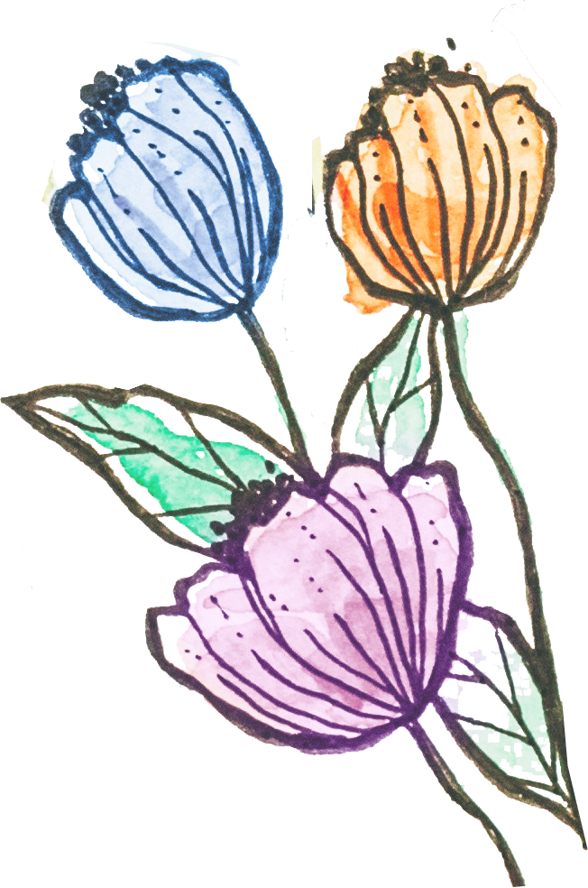
Title
VẬN DỤNG SÁNG TẠO
Hát kết hợp động tác phụ họa động tác chèo thuyền, bước theo nhịp điệu Valse, kết hợp với các hình thức khác,... (tập luyện và biểu diễn ở phần VD - ST).
Hát kết hợp vẽ tranh miêu tả cảnh đẹp trong bài hát theo trí tưởng tượng của em.
Khuyến khích sáng tạo và trình bày bài hát Santa Lucia
Chia sẻ bài hát đến bạn bẻ và người thân của em.

Slide 12


Chuẩn bị bài cho tiết sau
- Tìm hiểu trước nội dung Lí thuyết âm nhạc, ôn thể bấm các nốt, luyện tập bài tập nhạc cụ đã học.
- Ôn bài hát bằng các hình thức đã học.

Slide 13




TẠM BIỆT
HẸN GẶP LẠI CÁC EM

